Slide 2
瑞昱的生产供应链环节有无漏洞？
代工厂？
不同产品线在不同代工厂？
中芯国际
台积电
联电
政策对代工厂的利弊？
中芯国际被限制导致realtek断供过
封测厂？
日月光
力成
京元电子
晶元厂
环球晶圆
合晶
国内外政策对瑞昱有什么影响
瑞昱各产品线的份额
Audio产品线的份额占比
Soundec有机会PK的产品线
具体产品形态
产品主要面向的市场（国内？国外？）

Slide 3
哪些产品线比较好？包括未来考虑国产化替代的

Slide 4
瑞昱产品线

Slide 5
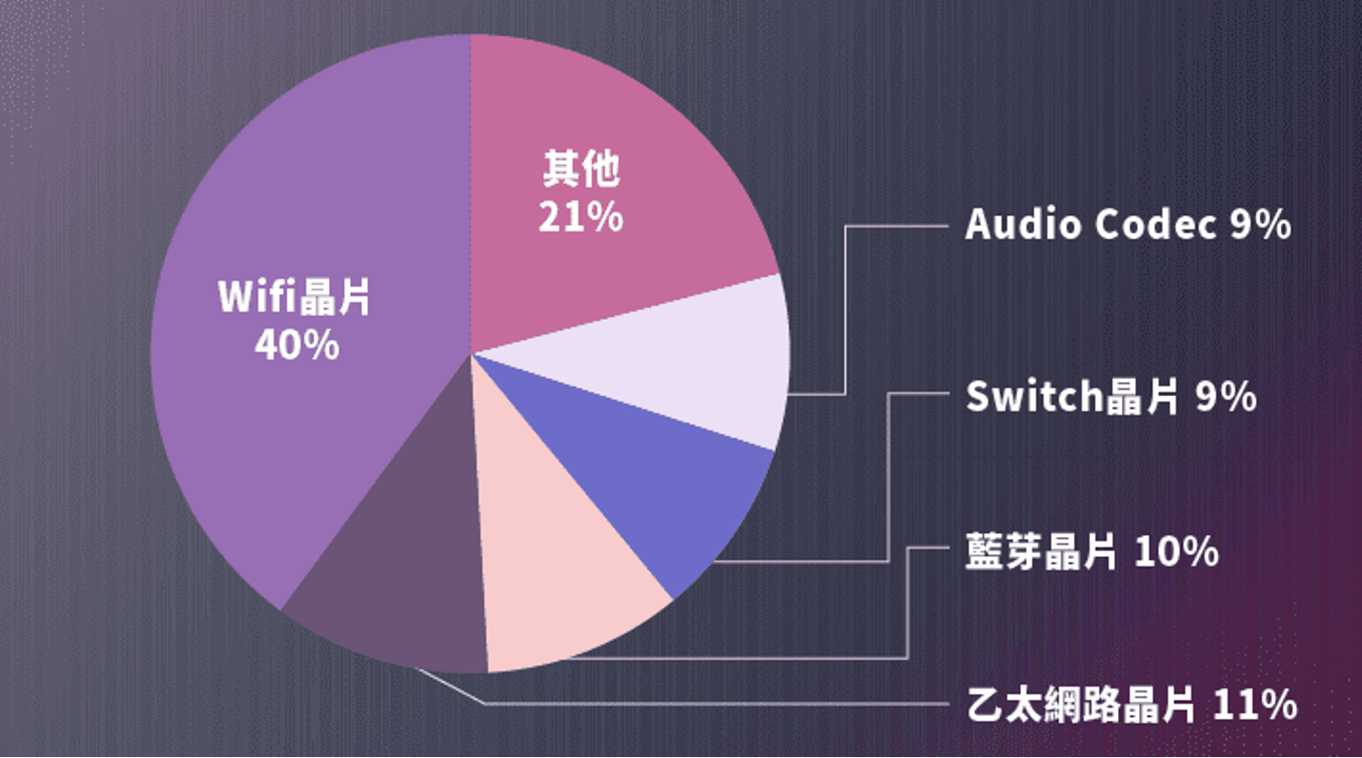
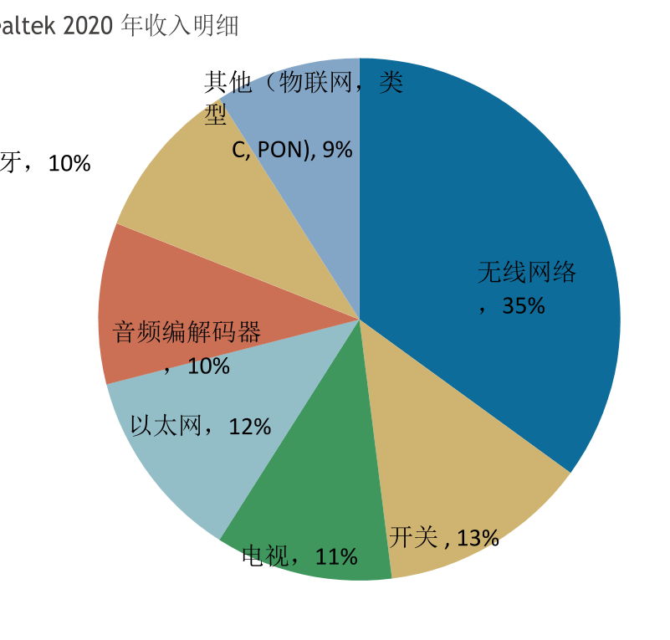
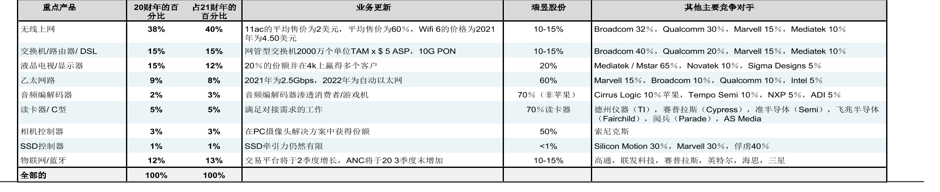
不同产品线的收入占比
2021年
Notes:
《半导体行业深度研究：全球WiFi芯片的竞争格局及市场潜力》最后更新: 2022-05-17
瑞昱 2021 年全年营业收入为新台币 1055.04 亿元，合计 35.77 亿美元，同比增长 35.7%。
2021 年全年实现税后净利润新台币 168.53 亿元，合计 5.71 亿美元，同比增加 75.4%。
2021 年每股收益为新台币 33 元，折合为 1.12 美元。
根据我们的测算，瑞昱的营业收入中 WiFi 芯片的占比在 40%左右，因此可得 2021 年瑞昱在 WiFi 芯片上的营收为14.31 亿美元左右。瑞昱主要的代工厂为台积电和联电

Slide 6
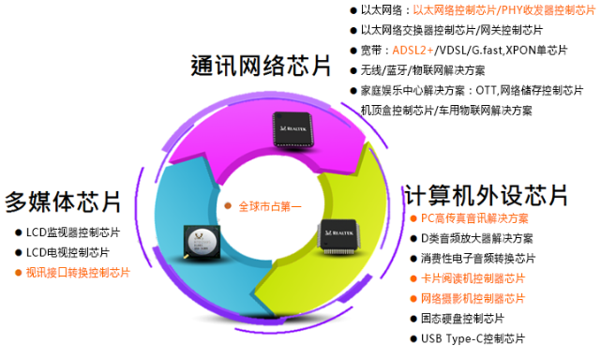
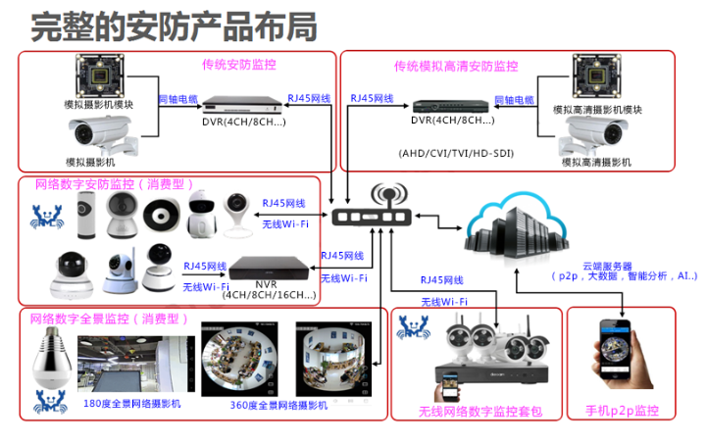
瑞昱产品线概览
音频编解码
瑞昱作为音频编解码芯片龙头业者,市占超过5成,布局涵盖PC、笔电等领域,
瑞昱自20年第三季以来,受到晶圆、封测产能紧张,内部订定供货顺序,依照各产品线、客户情况调配产能,音频编解码芯片尽管搭上笔电出货潮,但已不在前五大产品线上,因此出现排挤效应。
个人PC市场方面，近日，IDC公布全球个人计算设备季度追踪初步结果显示，继二季度市场收缩15．3％后，三季度全球PC发货量再度同比收缩15．0％至7420万台。业内普遍估计，市场要到2023年第二季度才会稳定下来。美国一级品牌商指出，他们的库存仍为两个月。
从产品线来说，以太网芯片受到PC产品大幅下滑，消费性电子需求疲软，第三季销售明显下降。瑞昱预期高库存水位会持续到今年底，明年才会开始逐步往下降并恢复到正常水位

Slide 7
Audio产品线情况
音频编解码器
主要集中在PC音频、声卡
销量占比：20年2%，21年3%
市场份额占比：瑞昱占据网卡和声卡市场超过70%的份额，以高性价比独步天下
竞争对手：Cirrus Logic(10%)、Tempo-Semi (10%) 、NXP (5%) 、ADI (5%)
消费类音频
应用产品：
TV：中国厂商占据了 50%以上的份额，联发科电视芯片市占率处于全球第一的位置，份额大约在 50%左右、PC、笔电、
蓝牙

Slide 8
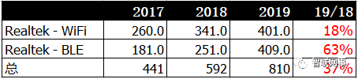
Realtek无线产品表现
WiFi及BLE产品线，2019总出货~8亿，且维持了高速增长，排名非常考前；位列全球第四；

Slide 9
蓝牙产品线主攻的市场
- 蓝牙遥控器 ，这是一个亿级市场，2018市场出货1.3亿颗，2019市场出货1.6亿颗；
- HID设备(鼠标，键盘等) ，2018市场出货5300万颗，2019市场出货6530万颗；
- BLE 照明，2018市场出货1000万，2019市场出货2300万；
- 耳机 ，整个耳机市场，2018市场出货7.1亿，2019市场出货11.9亿；
- 智能手表 ，2018市场出货8000万，2019市场出货10,000万；
- 追踪器 ，追踪器市场以海外为主，2018市场出货1.3亿，2019市场出货1.4亿；

Slide 10
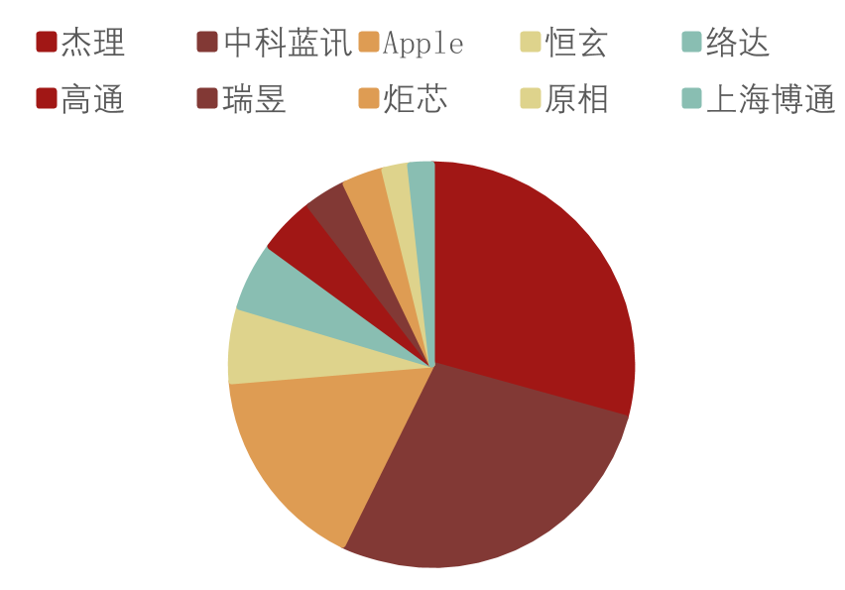
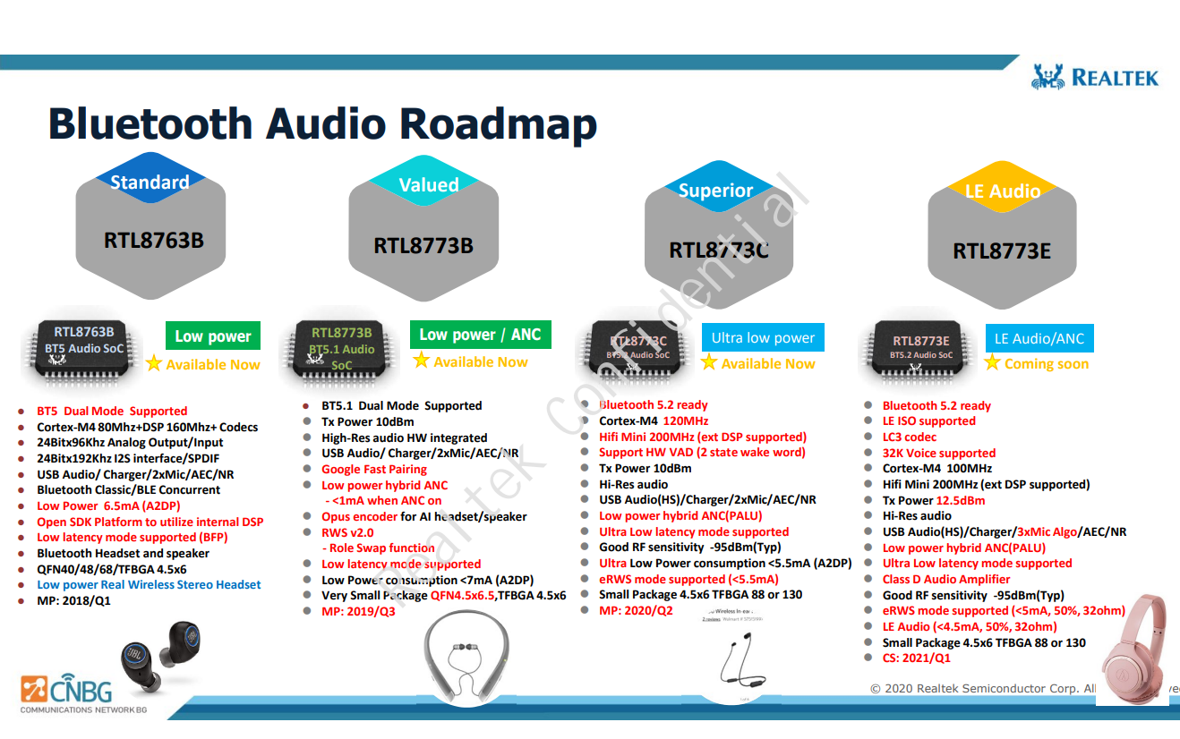
蓝牙音频 产品线

Slide 11
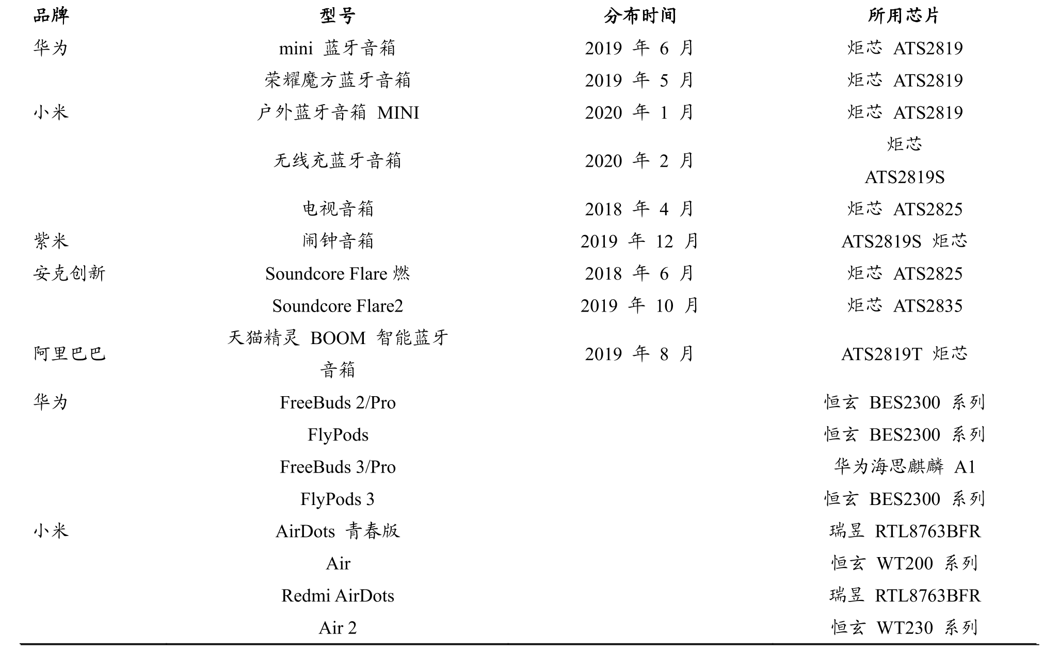
小米是国内使用瑞昱较多的品牌

Slide 12
WiFi产品线主攻的市场
主要是WiFi收发器，以及WiFi&BT，WiFi&BLE收发器，主要配合主处理器
笔记本，市场出货量下降，2019年1.5亿；
平板电脑，市场出货基本稳定，2019年1.6亿；
路由器/网关，市场出货基本稳定，2019年3.2亿；
OTT盒子，2018年经过快速增长后，2019年掉了13%左右，出货1.3亿元；
智能音箱，2019年接近翻番，出货1.3亿；(2020年不增反掉)；
网络摄像机，2019年持续增长，出货接近1亿元；

Slide 13
IoT产品线
主要是IoT WiFi & IoT WiFi&BLE Combo，主打的市场为智能照明，智能插座，智能家电，以为物联网网关等
智能插座，2018年市场出货2100万，2019出货4000万；
智能照明，2018年市场出货3900万，2019年出货5900万；
智能家电，2018年市场出货6600万，2019年出货破亿；

Slide 14
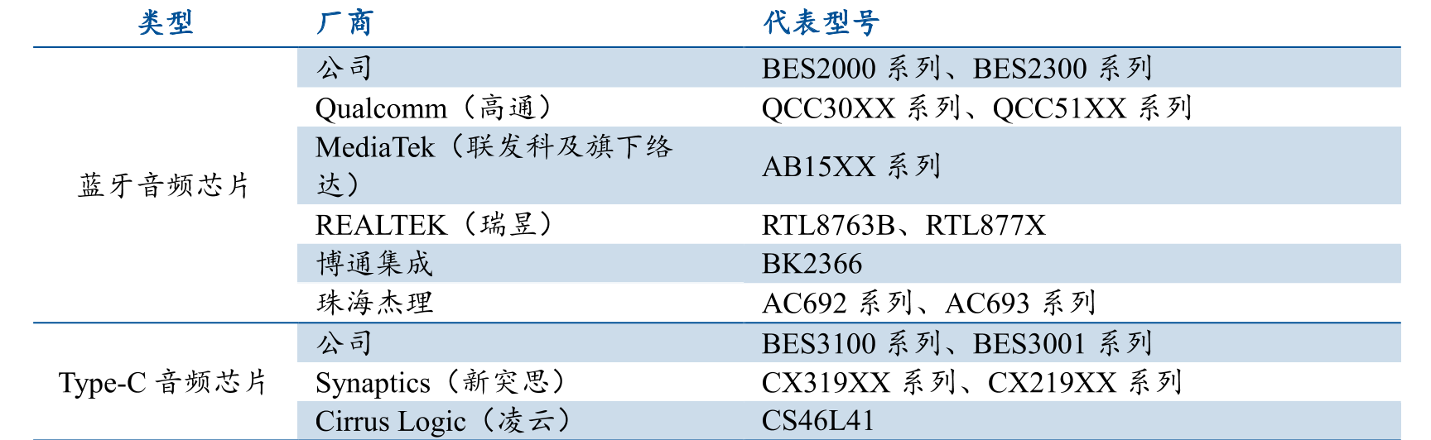
Audio芯片的对比

Slide 16
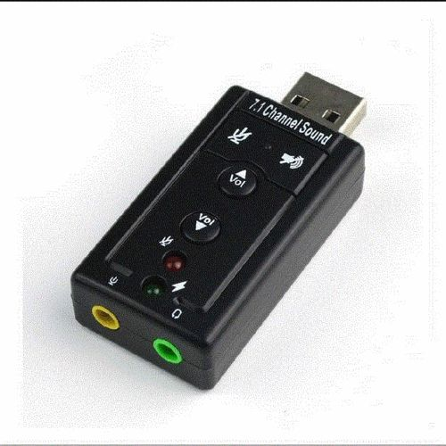
游戏声卡
市场规模：
全球游戏声卡市场规模2021年达24.06亿元（人民币）。
主要区域（北美、欧洲、以及亚太等主要地区）在全球游戏声卡市场中的份额占比。其中，2021年中国占全球游戏声卡市场的34.58%。贝哲斯咨询预测，至2027年全球游戏声卡市场规模将以6.75%的CAGR达到35.69亿元。
报告出版商: 湖南贝哲斯信息咨询有限公司
2022年游戏用USB声卡可行性行业调研报告

Slide 17
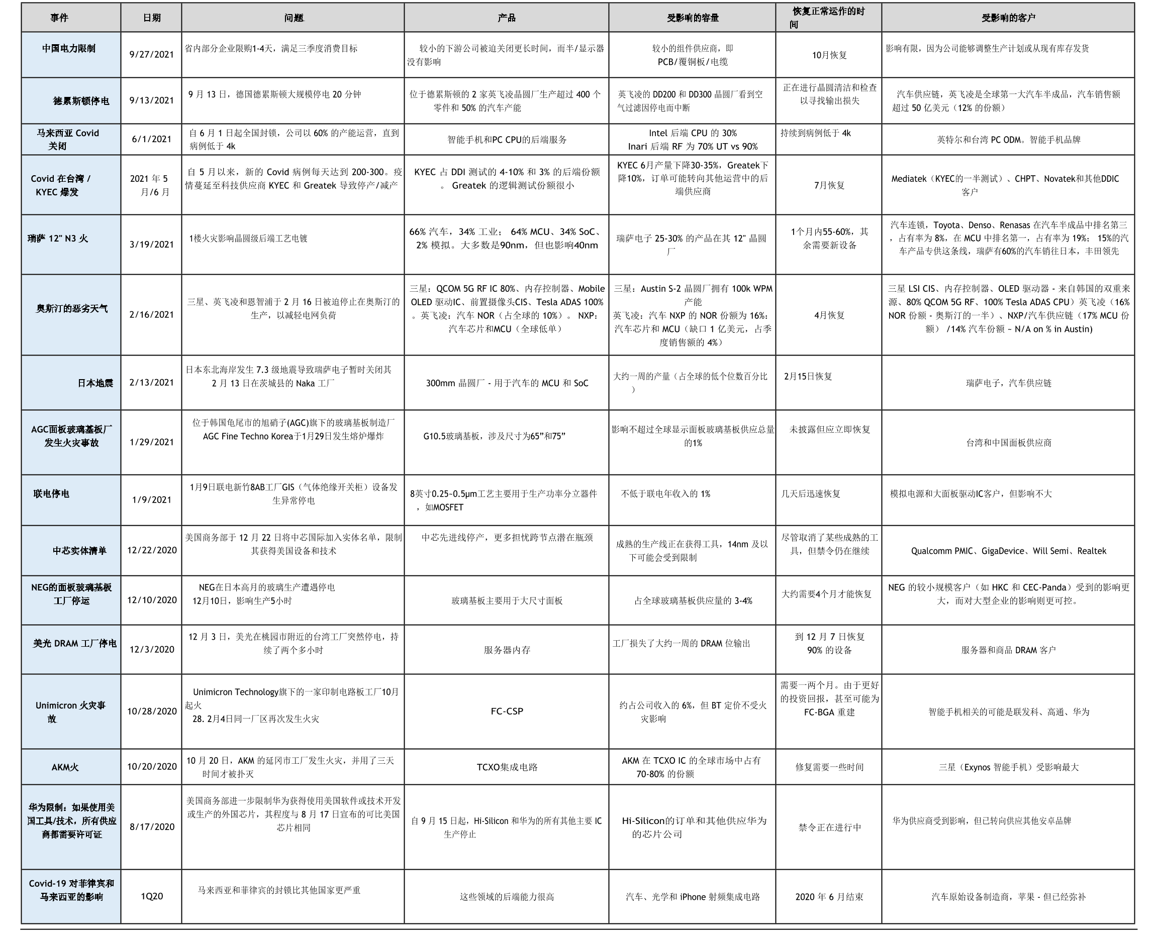
20~21年供应链中断次数
美国的芯片禁售令，对我国的芯片制造行业主要有几点影响：
我国芯片制造类公司如中芯国际等，如要用到生产16nm制程及以下的芯片，购买的芯片制造设备中含有美国技术的，需要向美国申请许可证。
16nm以上及28nm芯片生产，设计，都无什么影响

Slide 18
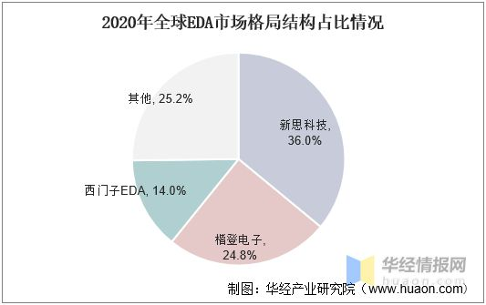
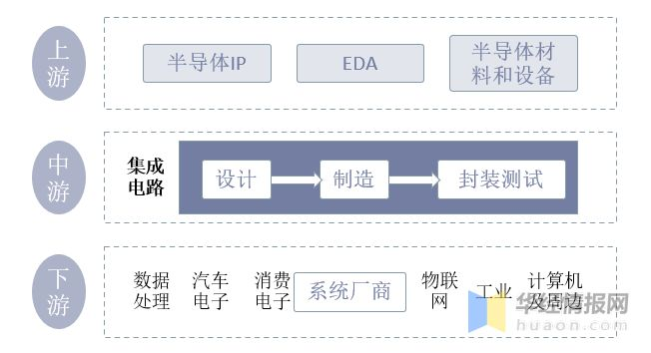
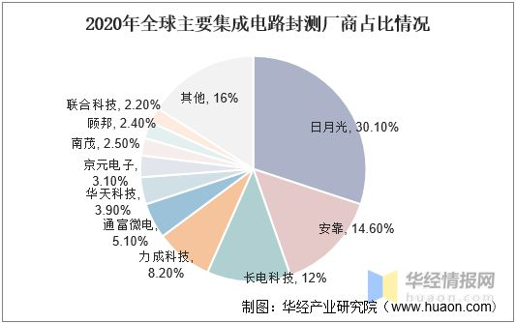
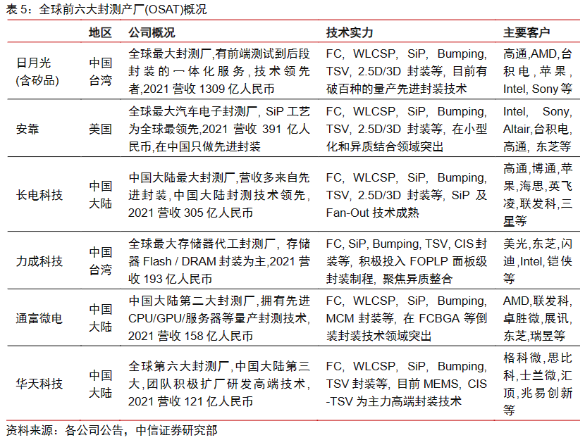
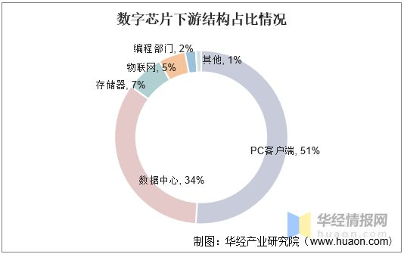
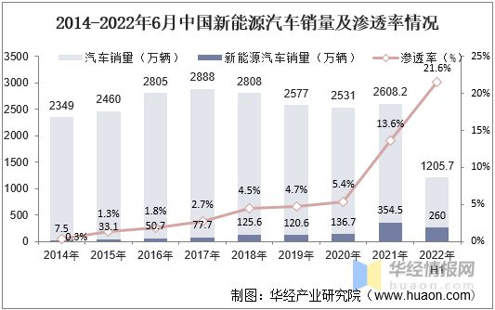
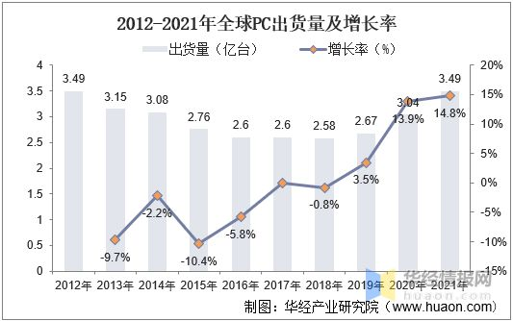
全球数字IC产业链

Slide 19
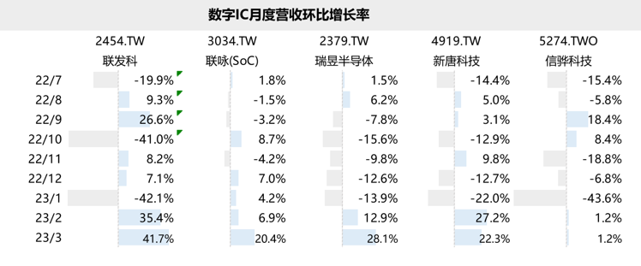
中国台湾电子公司月度营收情况 – 数字IC

Slide 20
台湾IC设计业全球市场占有率与竞争优势
2022年全球IC设计行业整体营收达到2154亿美元。其中，美国IC设计领域规模最大，市场份额达63%，营收超过1300亿美元。中国台湾的集成电路设计业为全球第二大，市场占有率达18%，营收接近400亿美元。中国大陆位居第三，市场份额接近15%。
中国台湾IC设计业以数字IC为主，全球市场占有率达12%。相比之下，中国台湾的模拟IC估计占全球市场的5%左右。与内存和分立元件一样，台湾地区在全球市场上的份额有限，份额不到 2%。
从半导体产品的不同细分市场来看，美国在几个主要市场的市场份额仍然领先。高通、AMD、博通、英伟达和 Marvell 等美国主要 IC 设计公司是智能手机芯片、CPU、GPU 和网络芯片领域的全球领导者。这使他们在与系统架构相关的微处理器/SoC 中占据了主导地位。

Slide 21
零散信息
18年：瑞昱为国内网通芯片大厂，若依去年产品营收比重而言，PC相关约占30~35%、非PC相关约占65~70%。
非PC相关，主要包含网通与多媒体产品。网通产品包含WiFi芯片、以太网络 (Ethernet)芯片、宽频接取设备芯片、Gateway控制芯片、Switch控制芯片等，占瑞昱整体营收比重逾半。
在PC相关产品部分，主要包含Audio codec (音频编解码器)、PC cam等相关芯片。去年Audio产品线于蓝牙耳机应用明显成长，而今年新产品USB Type-c也望开始贡献营收，今年底可望倍数成长，但ASP也受到竞争者压力明显。
2020：钜亨网消息,近日,IC设计大厂瑞昱传出其音频编解码芯片(Audio Codec)遭某美系笔电大厂砍单,供货比重从八成降至二成,订单几乎腰斩。
从信息检索结果来看，USB 不是瑞昱主要品类，瑞昱USB搜索不到有用信息
由于瑞昱部分WiFi芯片有用到美国厂商的IP，因此客户中兴可能在美国禁售令延烧下，影响到瑞昱的芯片出货量，对此瑞昱表示，目前4、 5月看起来第1季动能仍延续，6月须持续观察禁售令的政策。

Slide 22
PC声卡—HD Audio音频技术规范
HD Audio
High Definition Audio Codecs
符合HD Audio规范的芯片：
Realtek瑞昱：ALC880、ALC882、ALC883、ALC885、ALC888、ALC260、ALC262、ALC268、ALC861等
其他厂商：Cmedia、ADI、 Sigmatel、VIA
主要应用
笔记本电脑
PCI声卡？？
出货占比

Slide 23
PC声卡—AC'97音频技术规范

Slide 24
